Slide 1
Муниципальное общеобразовательное бюджетное учреждение гимназия № 6 г. Сочи
Отчет о реализации проекта краевой инновационной площадки
за 2019 год
«Модель управления ценностно – профессиональным
самоопределением учащихся на основе сценарного подхода»»
2019 г.

Slide 2
Основные направления деятельности:
► Сетевое взаимодействие
► Профориентационные пробы на предприятиях города сочи
► Игровые технологии
► Уроки погружения профориентационной направленности
► Распространение опыта
Разработка и реализация проекта «Рабочие кадры»
► Построение индивидуальной траектории предпрофильной подготовки обучающихся
► Разработка и проведение профориентационных недель по востребованным по специальностям

Slide 3
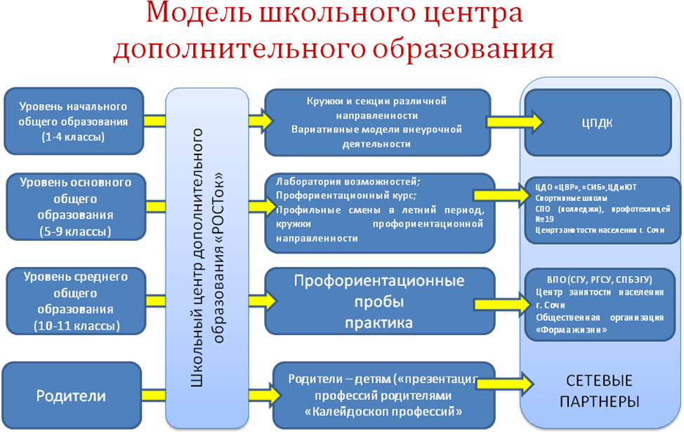

Slide 4
Задачи проекта:
1
разработать модель ценностного управления самоопределением детей;
2
создать на базе гимназии Центр дополнительного образования детей;
3
внедрить на базе ЦДО модель ценностного управления самоопределением детей на основе сценарного подхода;
распространить опыт реализации проекта в другие образовательные учреждения.
4
проанализировать результативность внедрения и скорректировать модель;
5

Slide 5
Инновационность проекта
предложен инновационный подход к организации профориентационной работы со школьниками, основанный на ценностном управлении их профессиональным самоопределением;
смоделирован процесс ценностного управления самоопределением подростков на базе школьного Центра дополнительного образования;
раскрыта методика использования сценарного подхода в организации профориентационной работы с целью обеспечения ее вариативности и индивидуализации, который ранее в данных целях не использовался

Slide 6
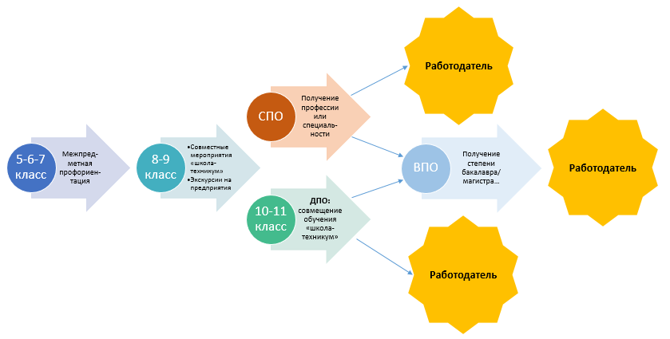
Результативность
Создание инновационного продукта: Профориентационного проекта «Рабочие кадры».

Slide 7
Предмет «Технология»
Методическое обеспечение (лекции и др. материалы);
Видео-уроки;
Мастер-классы на базе техникума.
Предлагаемые профессиональные компетенции:

Slide 8
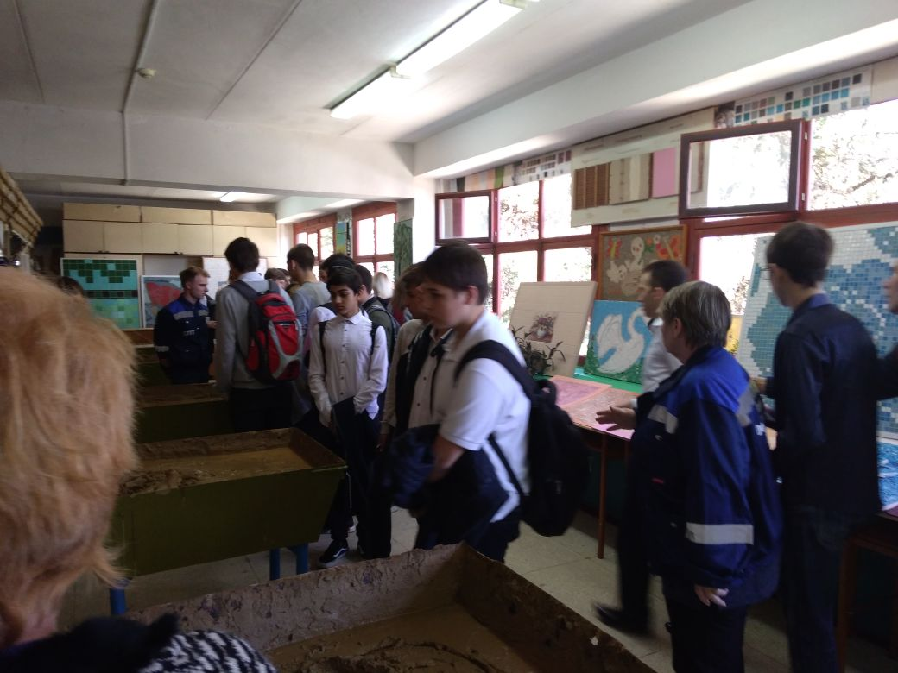
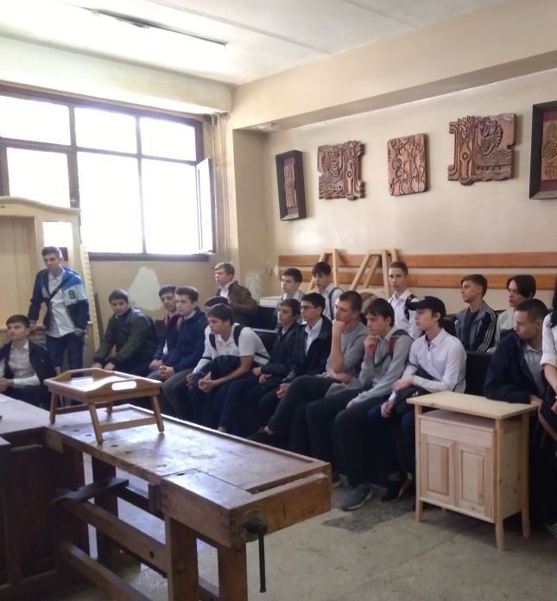
Семинар (экскурсия) в ГБПОУ КК «Сочинский профессиональный техникум»

Slide 9
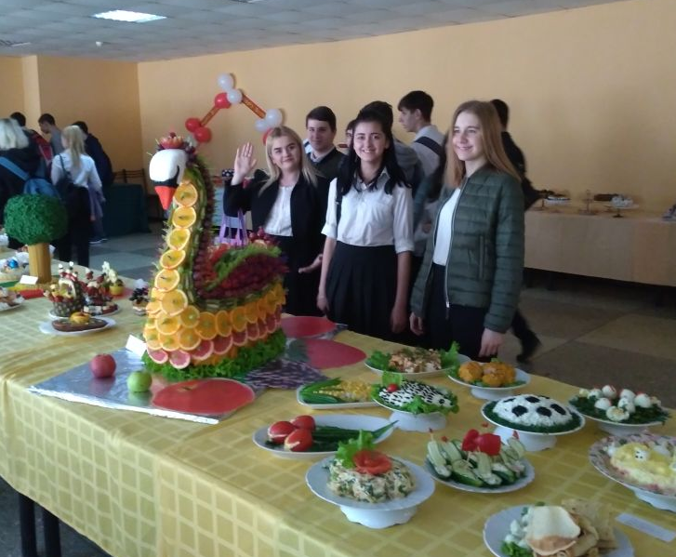
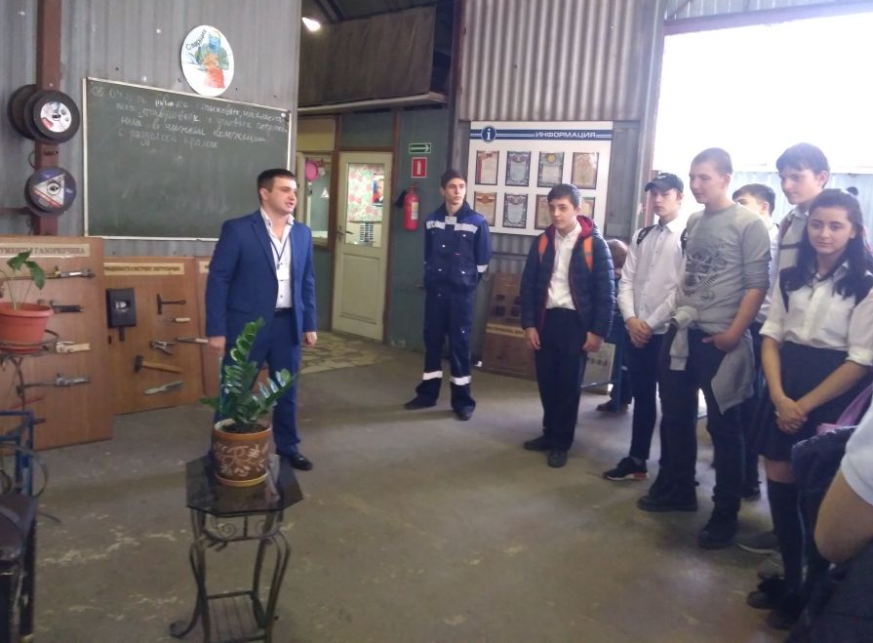
Семинар (экскурсия) в ГБПОУ КК «Сочинский профессиональный техникум»

Slide 10
Пробные 8 часовые курсы на базе ГБПОУ КК «Сочинский профессиональный техникум»

Slide 11
Вручение сертификатов о прохождении курсов

Slide 12
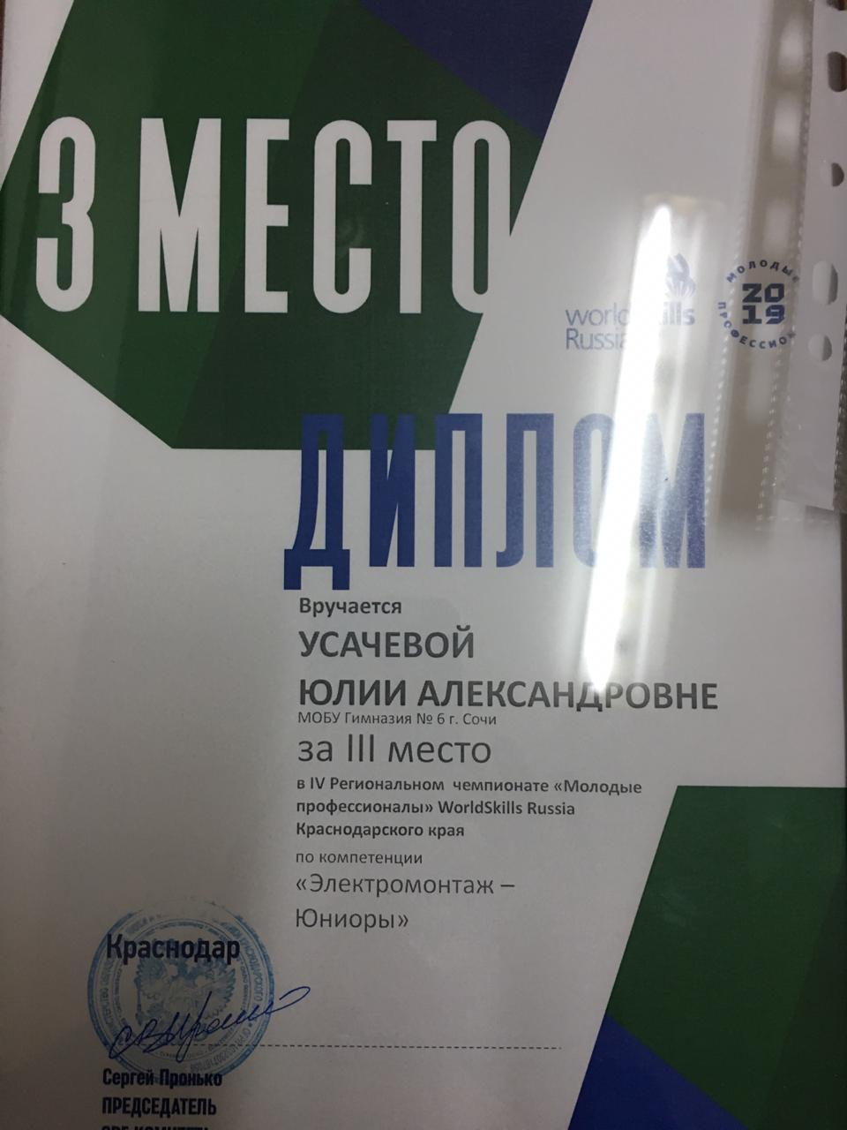
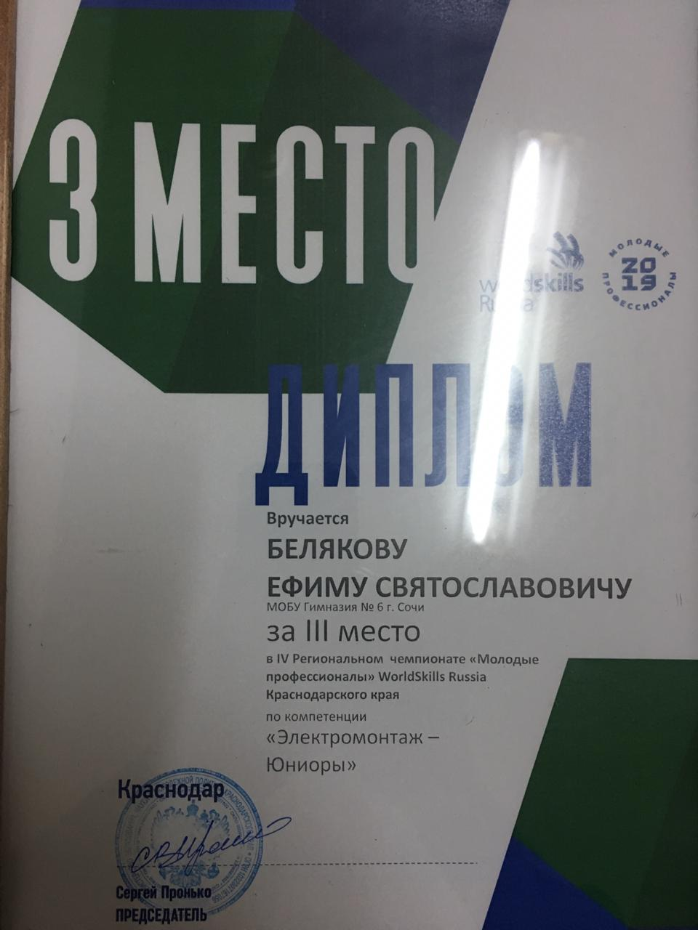
IV Региональный чемпионат «Молодые профессионалы» WorldSkills Russia

Slide 13
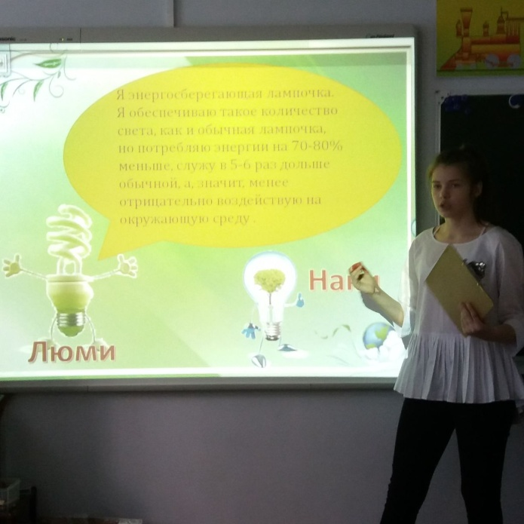
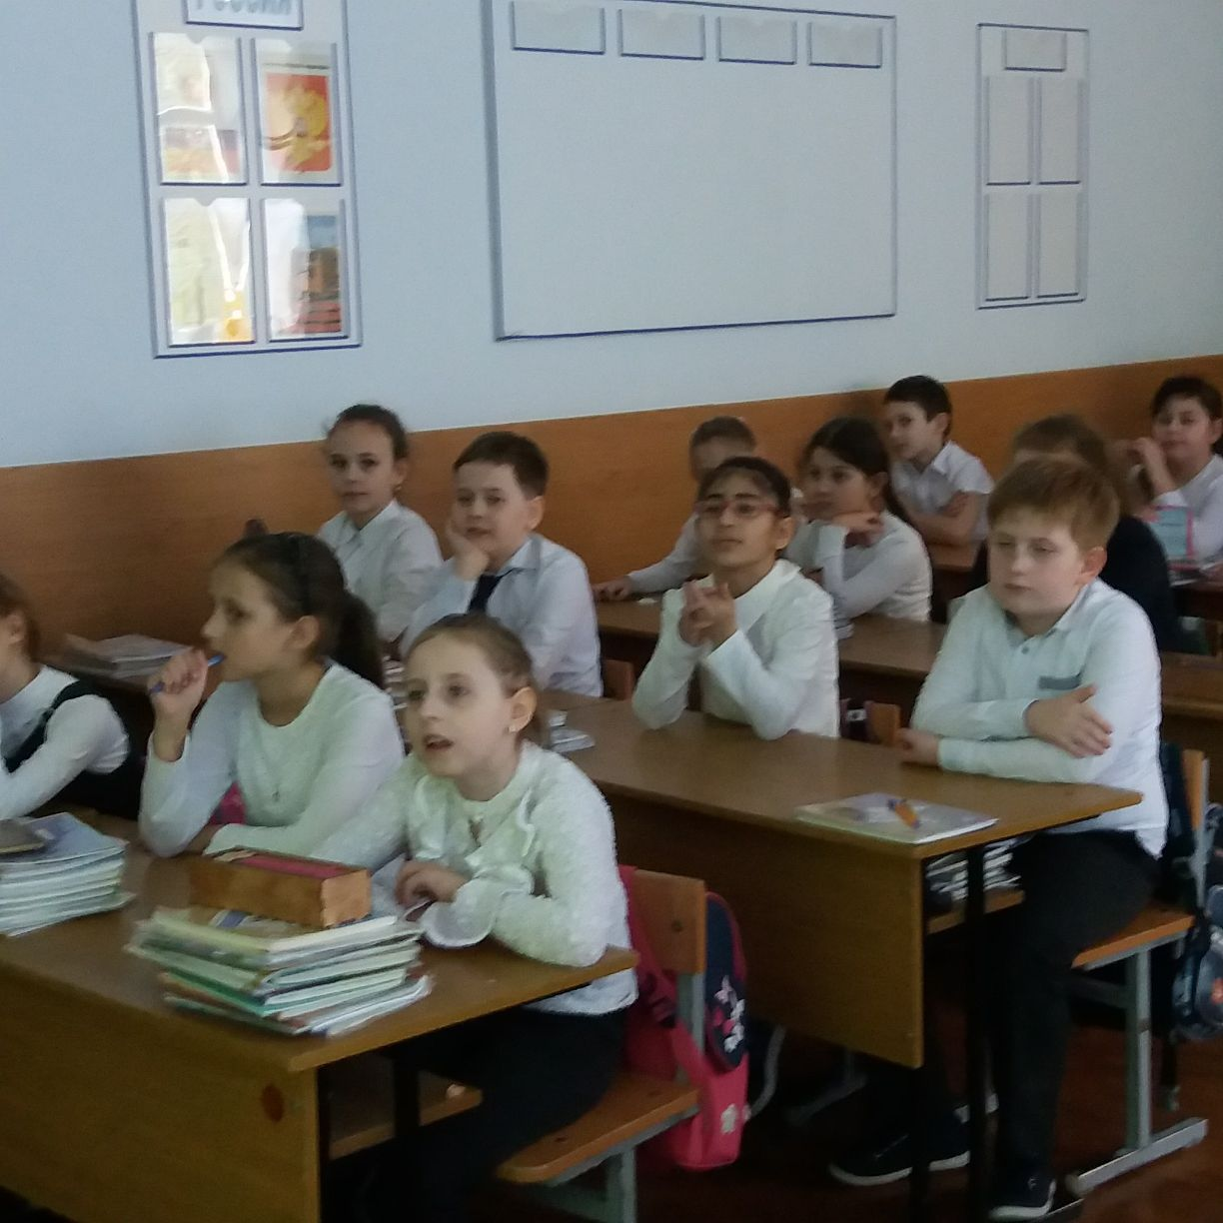
Инновационный продукт
Профориентационная неделя «Вместе ярче мир»

Slide 14
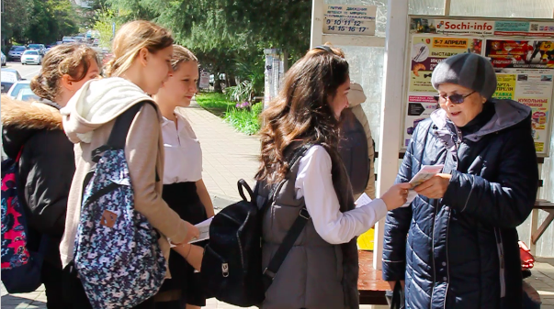
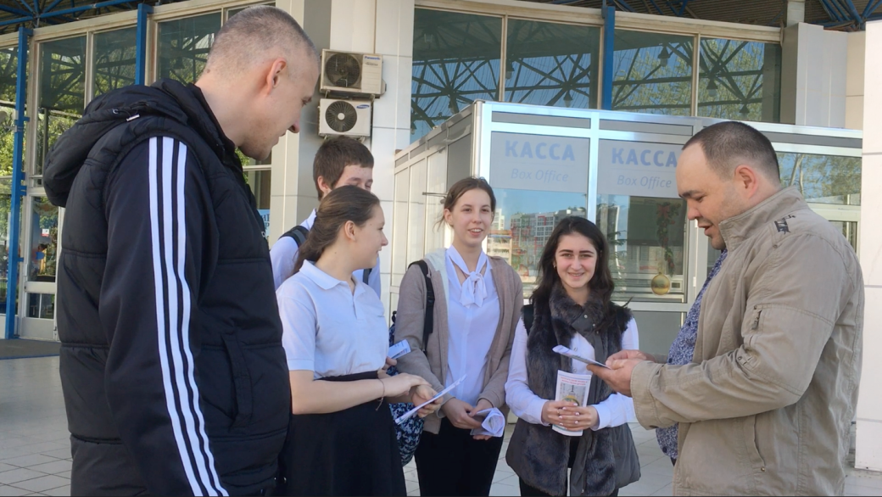
Инновационный продукт
Профориентационная неделя «Вместе ярче мир»

Slide 15
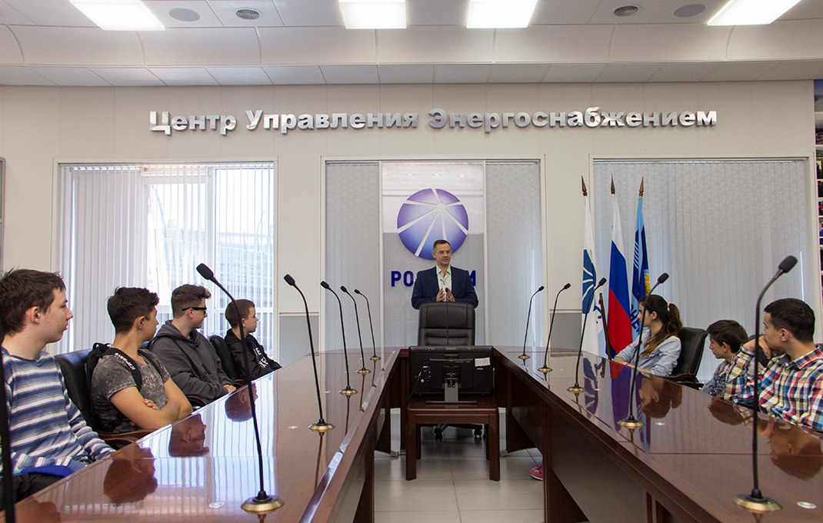
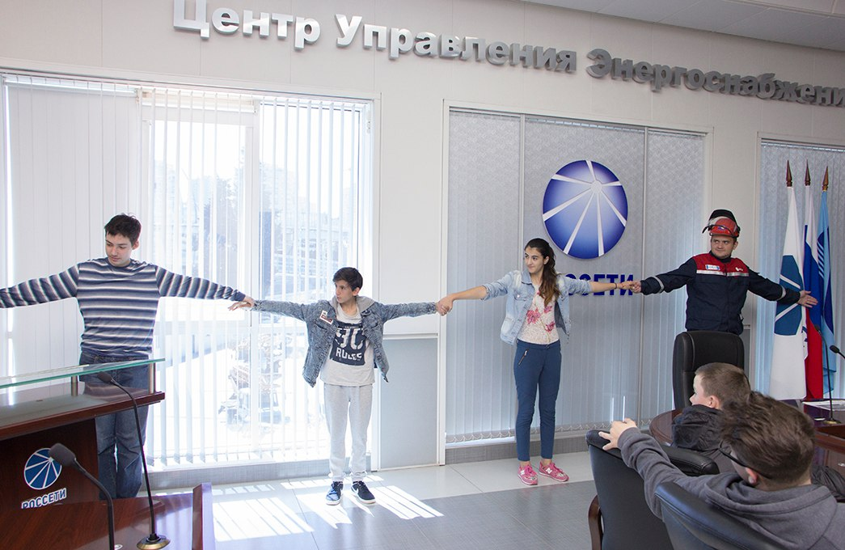
Инновационный продукт
Профориентационная неделя «Вместе ярче мир»

Slide 16
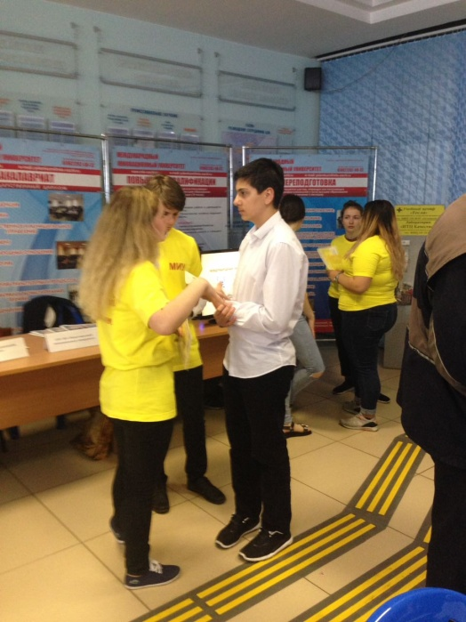
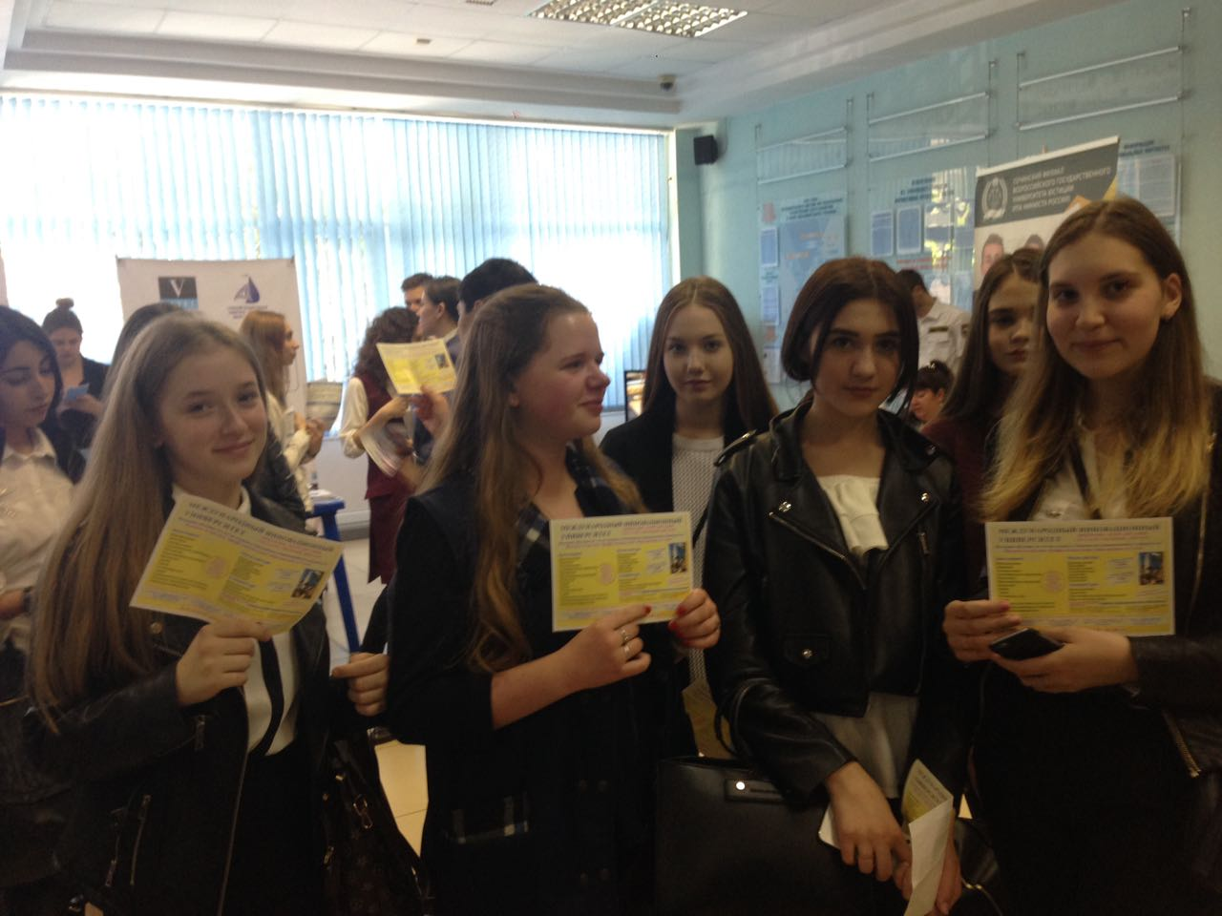
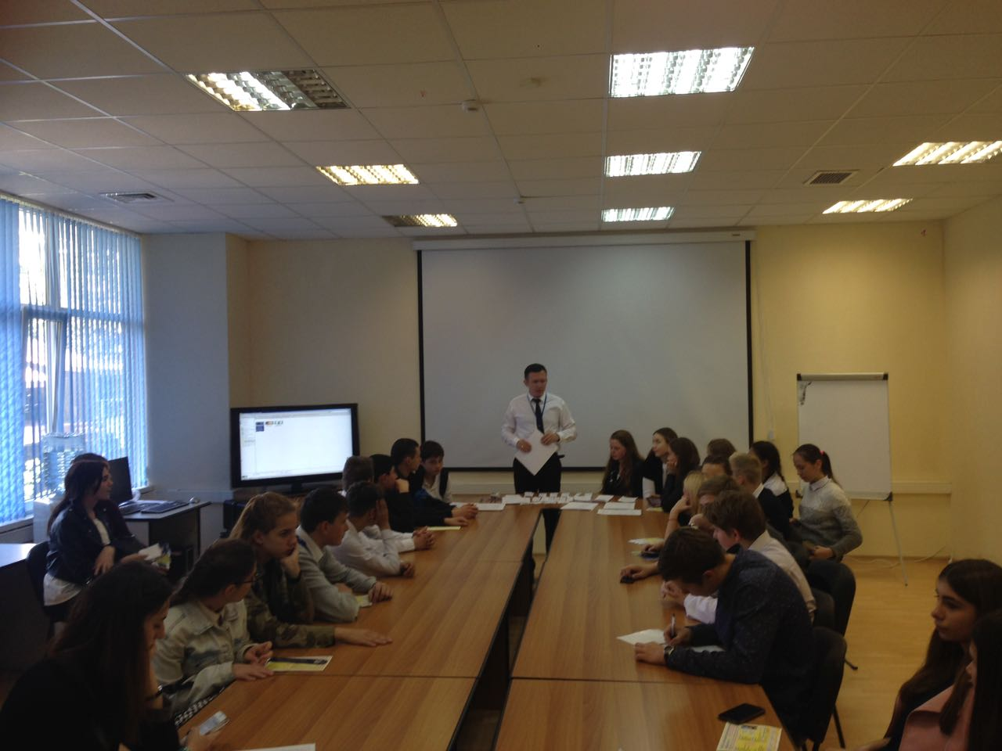
Сетевое взаимодействие
ГКУ КК ЦЗН города Сочи
Профориентационные игры и тренинги
Ежегодное профориентационное тестирование
Участие в ежегодной ярмарке вакансий

Slide 17
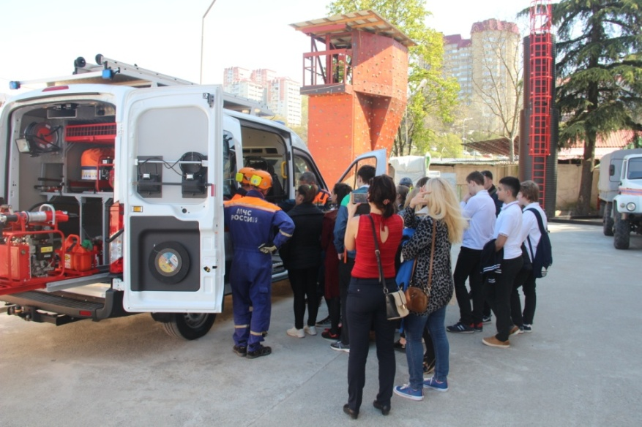
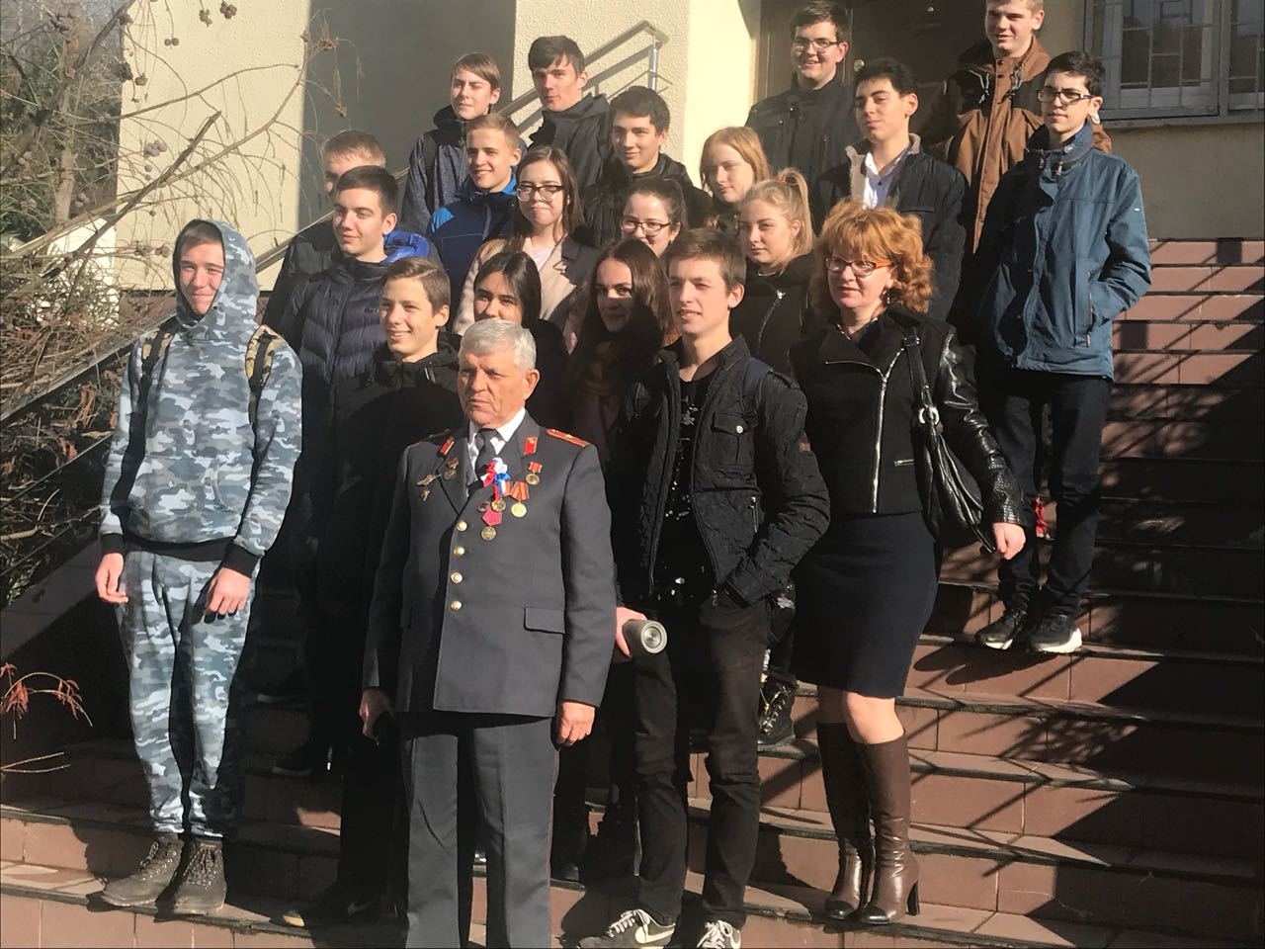
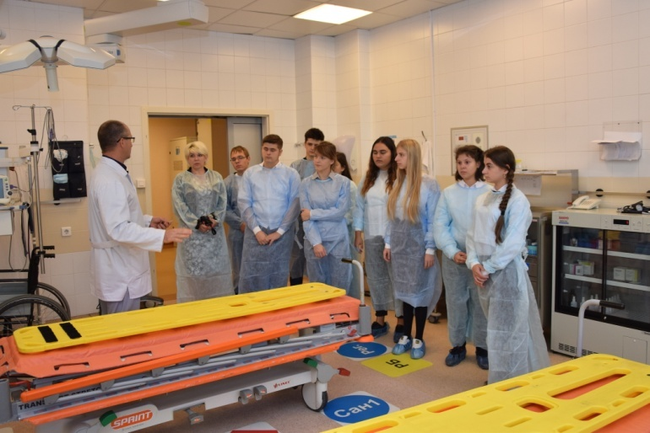
Сетевое взаимодействие
Южный региональный поисково-спасательный отряд мчс россии
МБУЗ города Сочи «Городская больница № 4»
управление внутренних дел города сочи

Slide 18
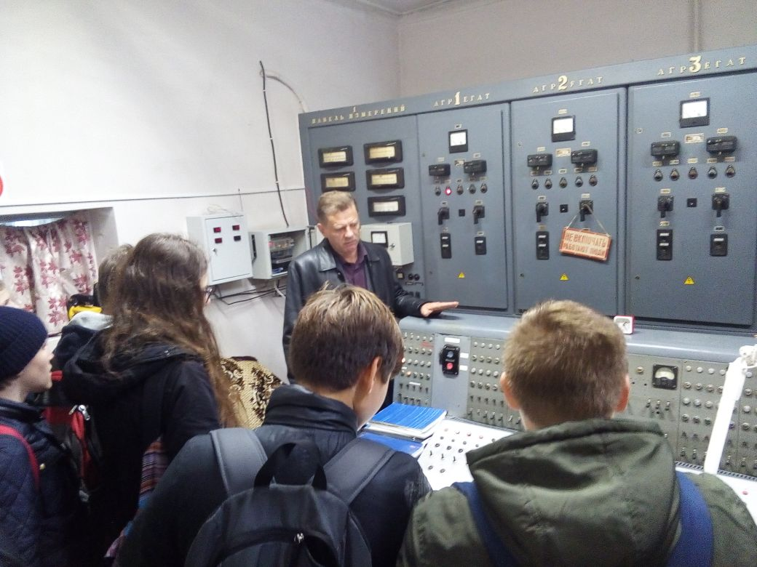
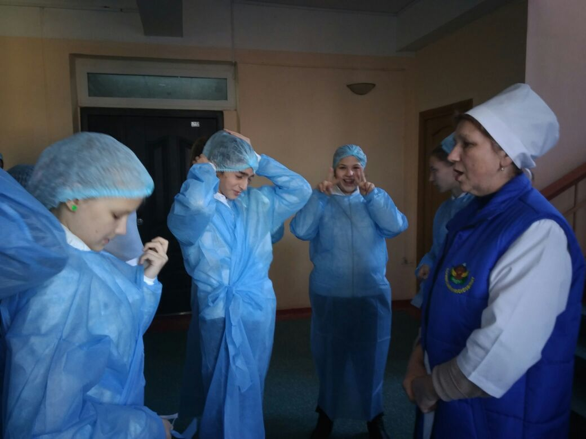
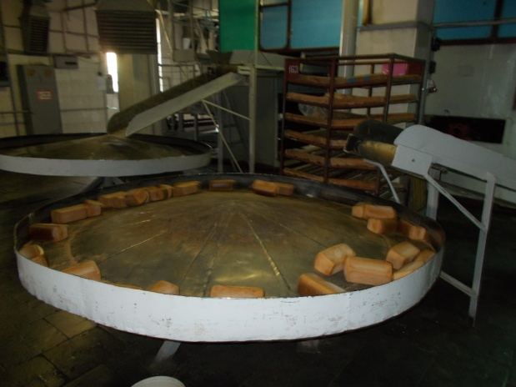
Сетевое взаимодействие
Хлебозавод города Сочи
Водоканал города Сочи
Отдел по надзорной деятельности г. Сочи Главного управления МЧС России по Краснодарскому краю

Slide 19
Диссеминация опыта
Всероссийский образовательный форум «Управление качеством образования в условиях реализации национальной образовательной инициативы».
Организаторы
Редакция журнала
«УПРАВЛЕНИЕ
КАЧЕСТВОМ
ОБРАЗОВАНИЯ:
теория и практика эффективного администрирования»
Гимназия № 6, г. Сочи
Лицей № 410, г. С. - Петербург
Участники
Руководители образовательных учреждений г. Сочи, Ростовской области, а также Санкт-Петербурга, Казани, Новосибирска, Ульяновска, Астрахани, Югорска (ХМАО-Югра) и др. регионов РФ.

Slide 20
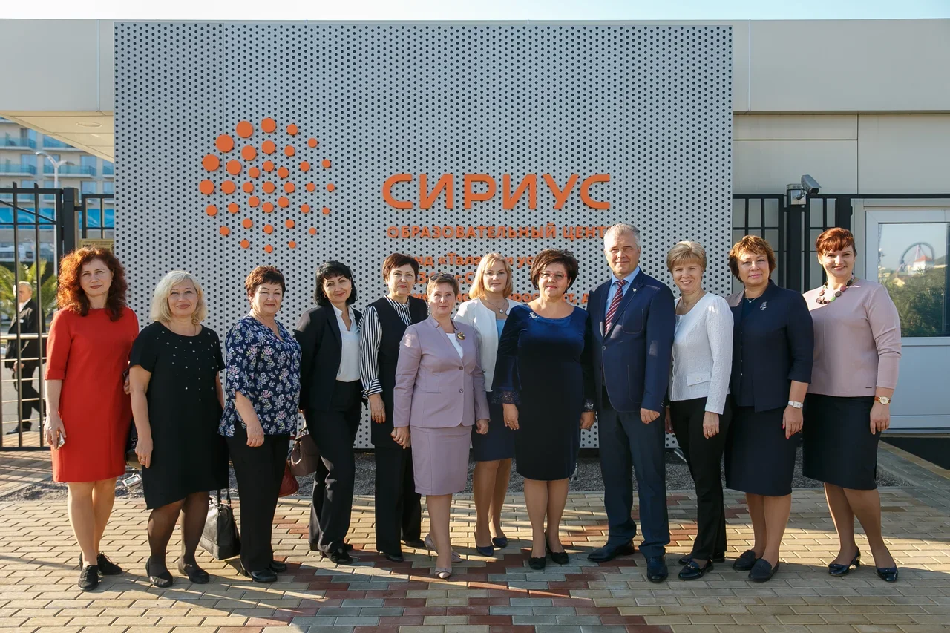
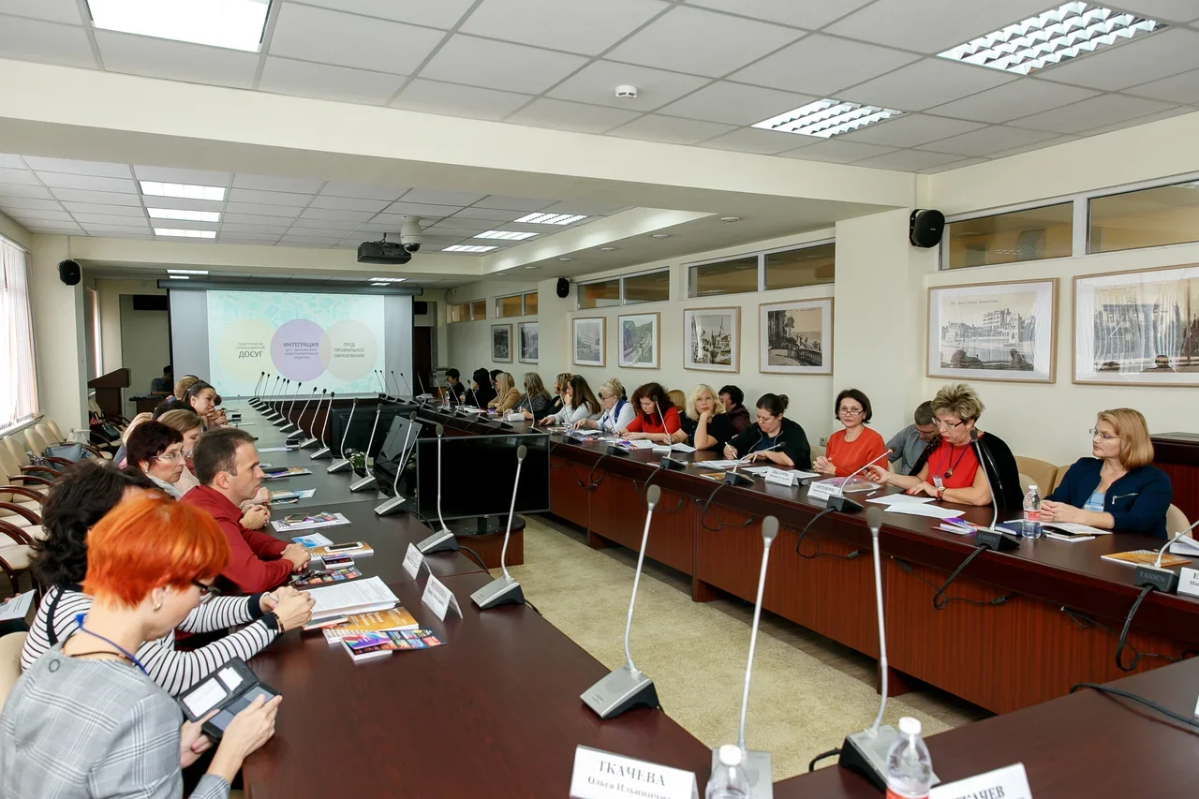
Диссеминация опыта
Организация сетевого взаимодействия при организации профориентационной работы
Школы (в т.ч. РФ)
Организации дополнительного образования
Организации среднего и высшего профессионального образования
Центр занятости населения
Предприятия

Slide 21
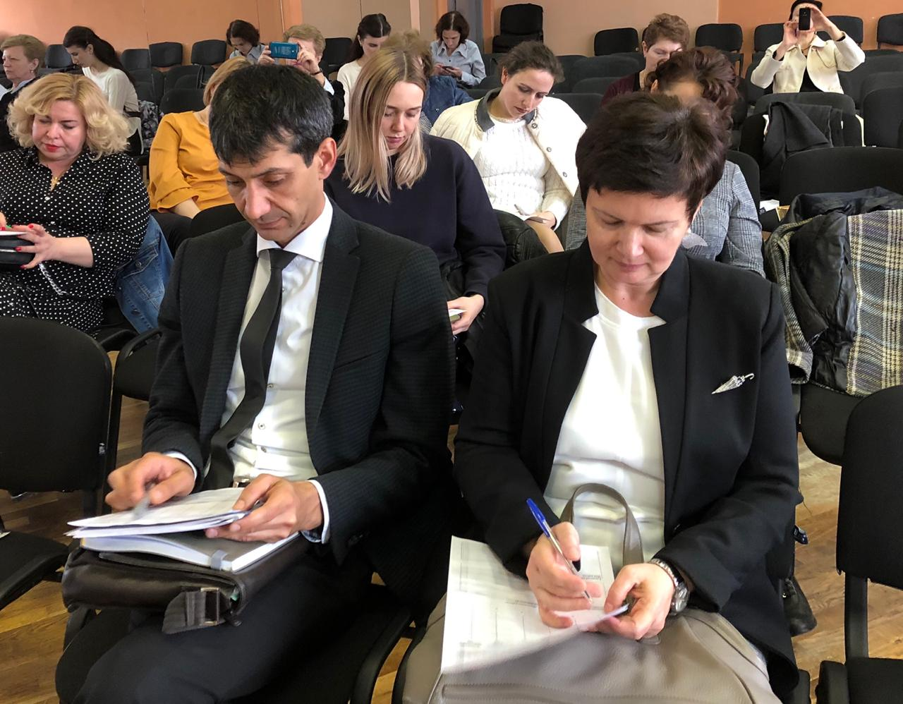
Диссеминация опыта
Проведение семинара – практикума для руководителей ОО города Сочи «СОЗДАНИЕ ИННОВАЦИОННОЙ МОДЕЛИ ТЕХНОЛОГИЧЕСКОГО ОБУЧЕНИЯ В ШКОЛЕ»

Slide 22
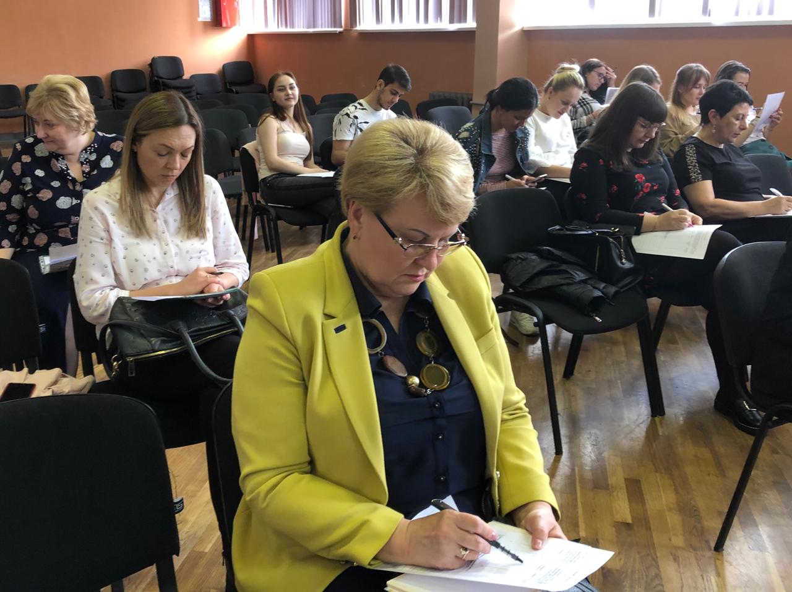
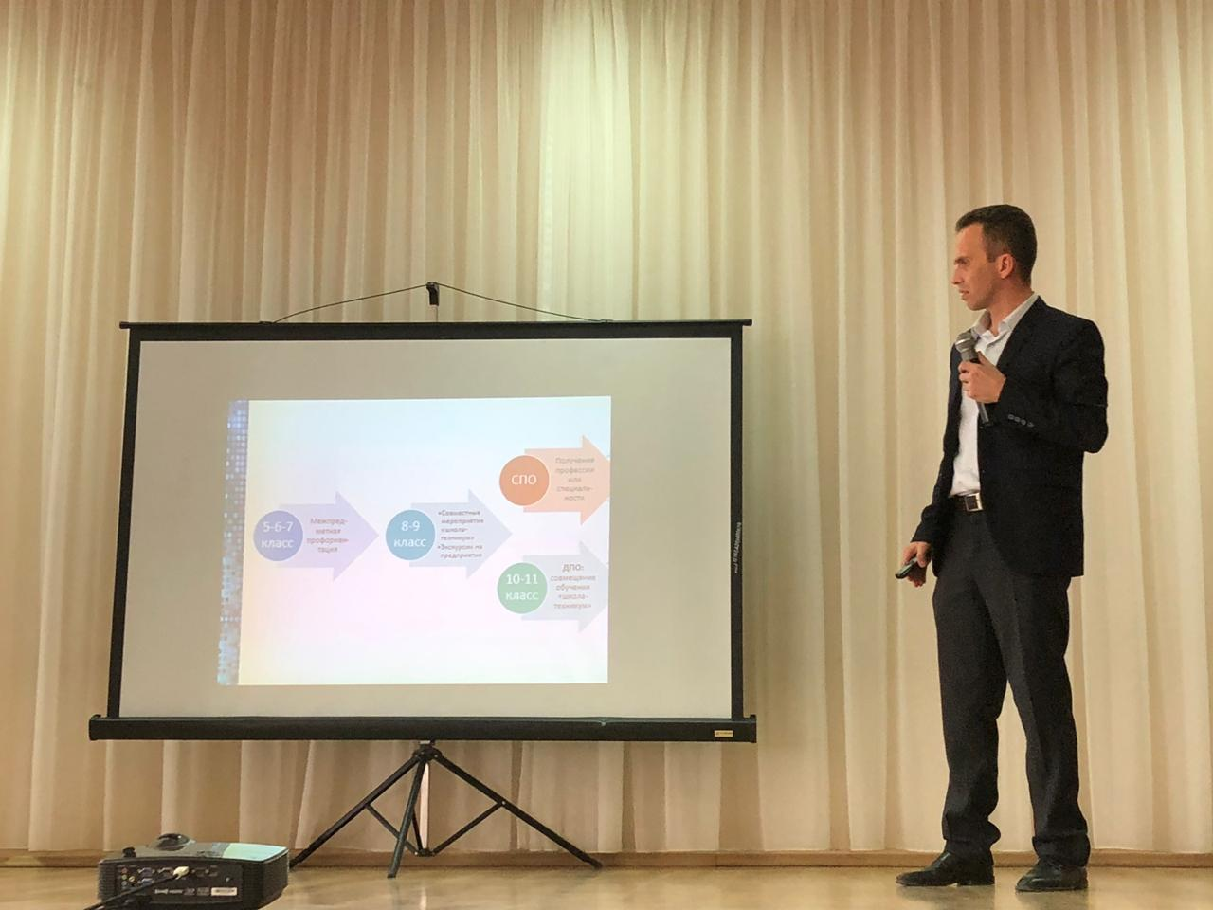
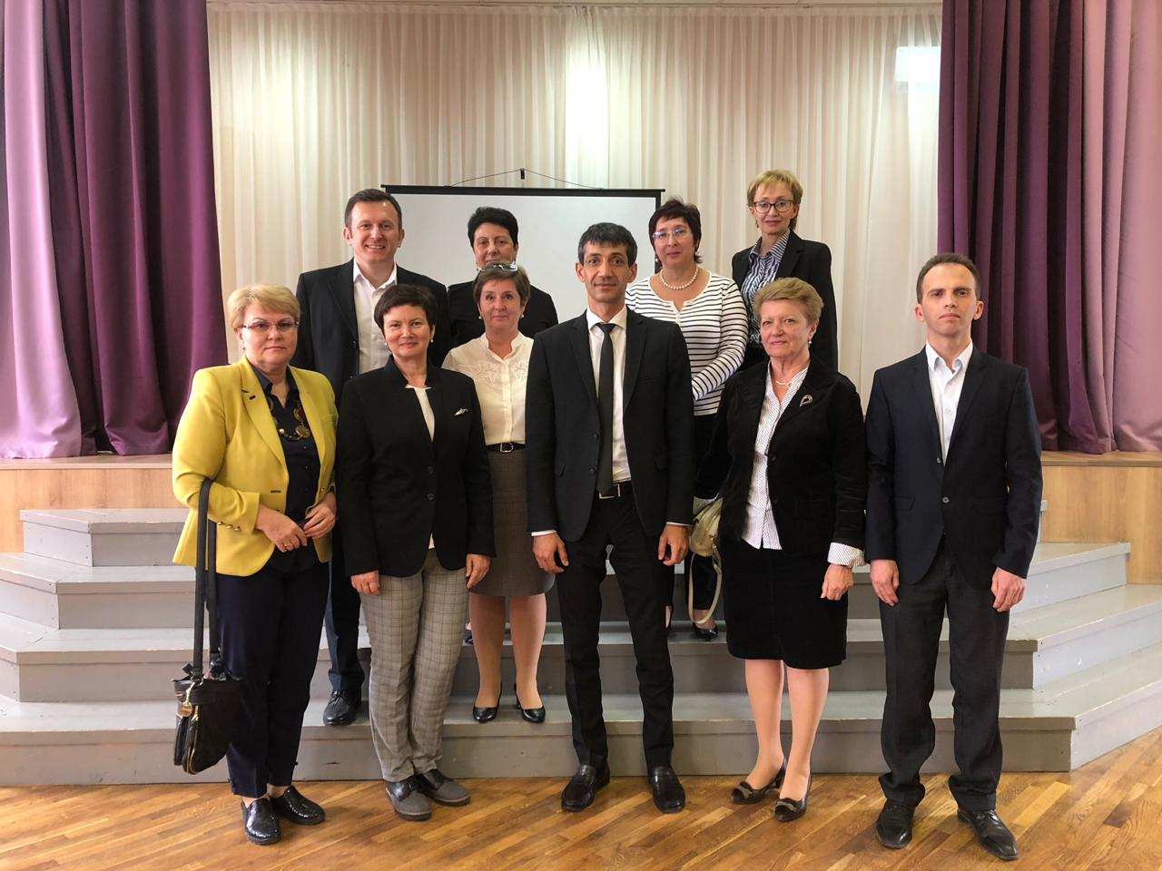
Первый день работы семинара-практикума (на базе гимназии №6)

Slide 23
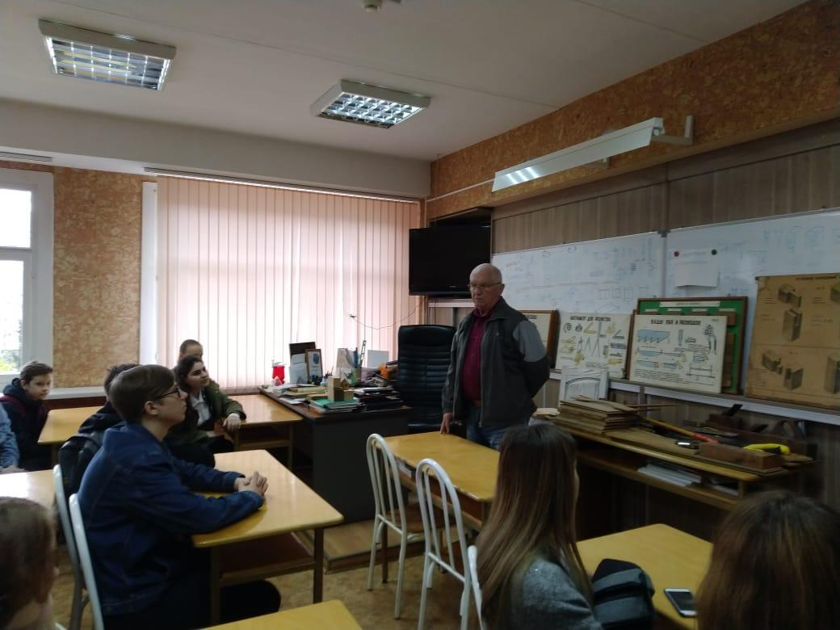
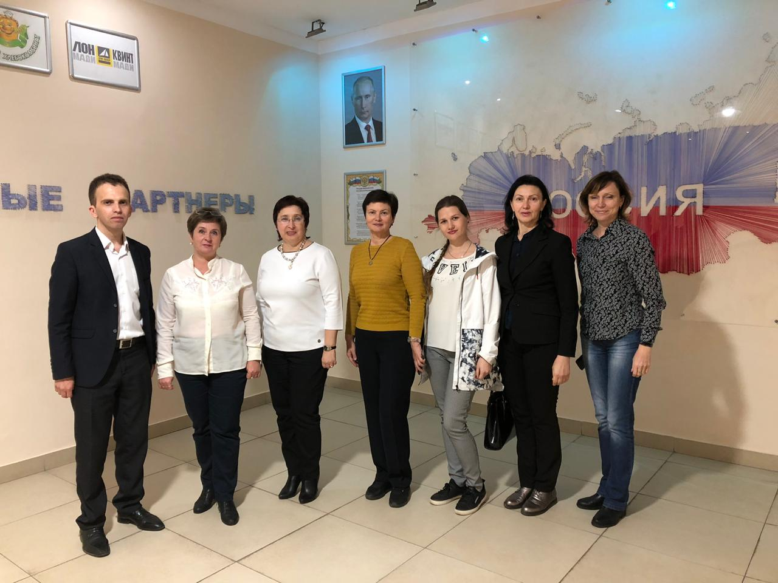
ВТОРОЙ ДЕНЬ РАБОТЫ СЕМИНАРА-ПРАКТИКУМА (на базе Сочинского профессионального техникума)

Slide 24
Наши достижения

Slide 25
Конкурс
педагогических
практик
Профориентационные
практики гимназии
признаны в числе лучших в России

Slide 26
Наши достижения
Публикация материалов проекта

